Slide 1




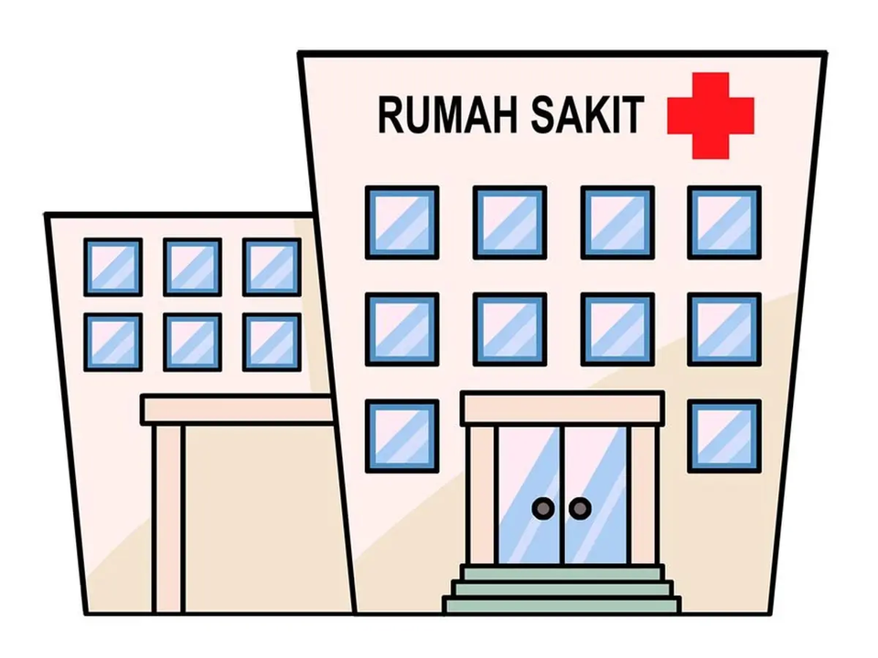

Kelompok 6
Penerimaan Pasien di Rumah Sakit dengan Sistem Akun
Rony Risvaldo

Slide 2
Nama Anggota
Rony Risvaldo
Mawan
Indah
Kelvin
Rony Risvaldo

Slide 3
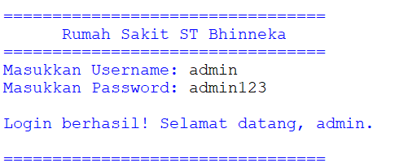
Menu Login
Rony Risvaldo

Slide 4
Login Sebagai : Admin
Rony Risvaldo

Slide 5
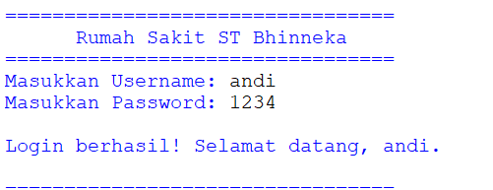
Login Sebagai : User (Pasien)
Rony Risvaldo

Slide 6
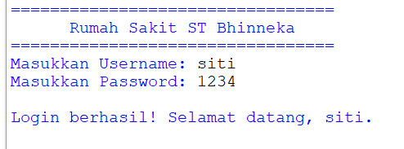
Login Sebagai : Dokter
Rony Risvaldo

Slide 7
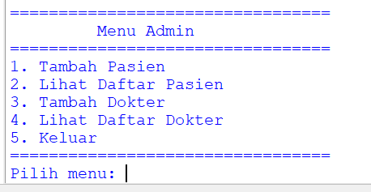
Menu Admin
Rony Risvaldo

Slide 8
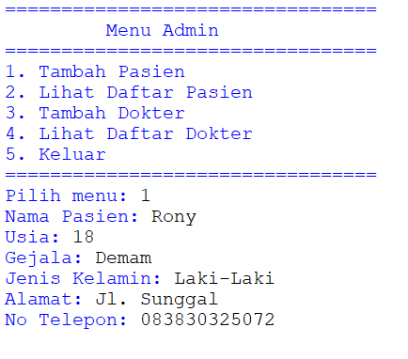
Fitur Tambah Pasien
Rony Risvaldo

Slide 9
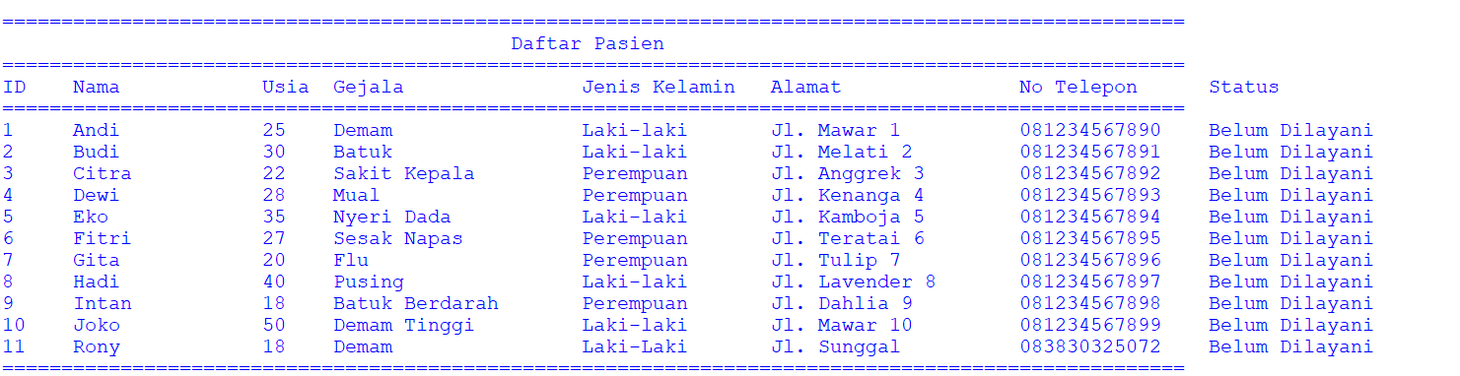
Fitur Lihat Daftar Pasien
Rony Risvaldo

Slide 10
Fitur Lihat Daftar Pasien
Rony Risvaldo

Slide 11
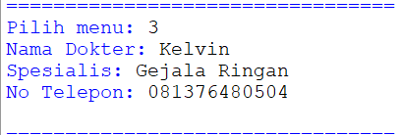
Fitur Tambah Dokter
Rony Risvaldo

Slide 12
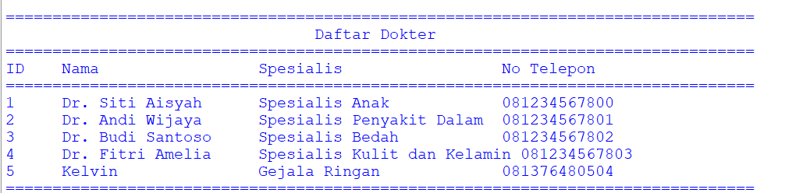
Fitur Lihat Daftar Dokter
Rony Risvaldo

Slide 13
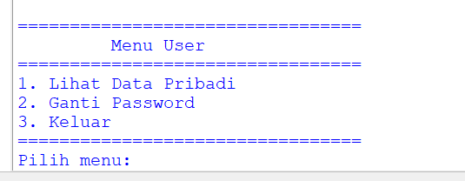
Menu User
Rony Risvaldo

Slide 14
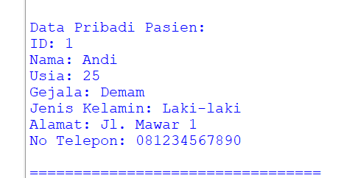
Fitur Lihat Data Pribadi
Rony Risvaldo

Slide 15
Fitur Lihat Data Pribadi
Rony Risvaldo

Slide 16
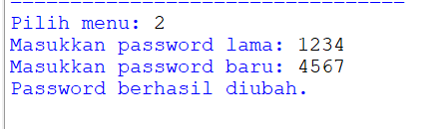
Fitur Ganti Password
Rony Risvaldo

Slide 17
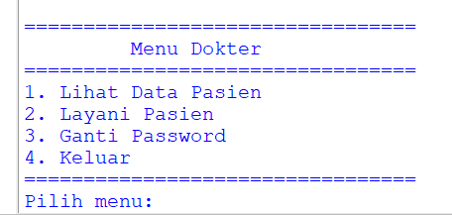
Menu Dokter
Rony Risvaldo

Slide 18
Fitur Lihat Data Pasien
Rony Risvaldo

Slide 19
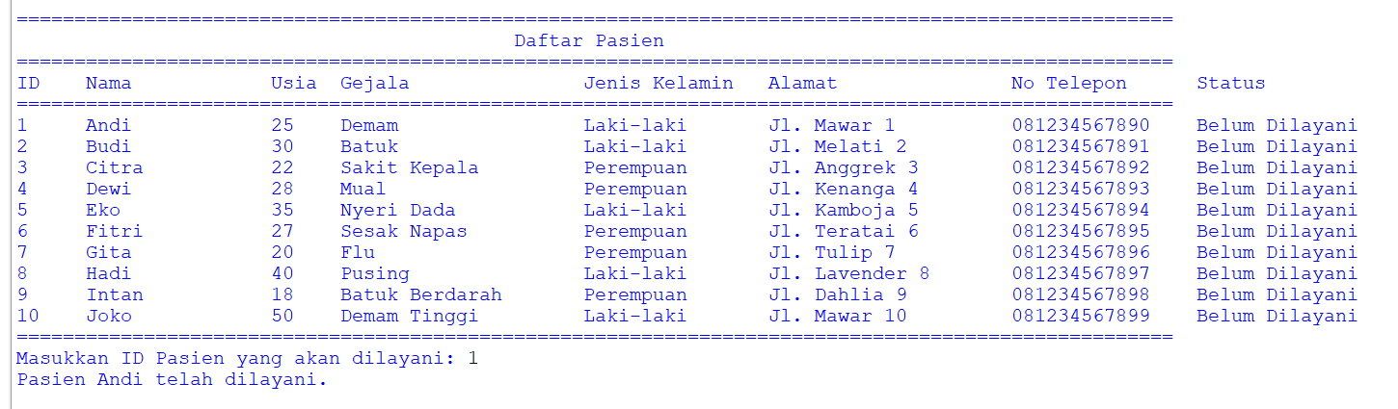
Fitur Layanin Pasien
Rony Risvaldo

Slide 20
Fitur Layanin Pasien
Rony Risvaldo

Slide 21
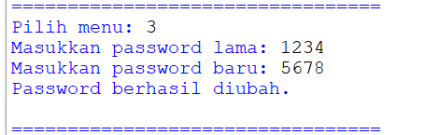
Fitur Ganti Password
Rony Risvaldo

Slide 22

UI/UX
Thank You!
Hope To See You Again
Rony Risvaldo

